Slide 1
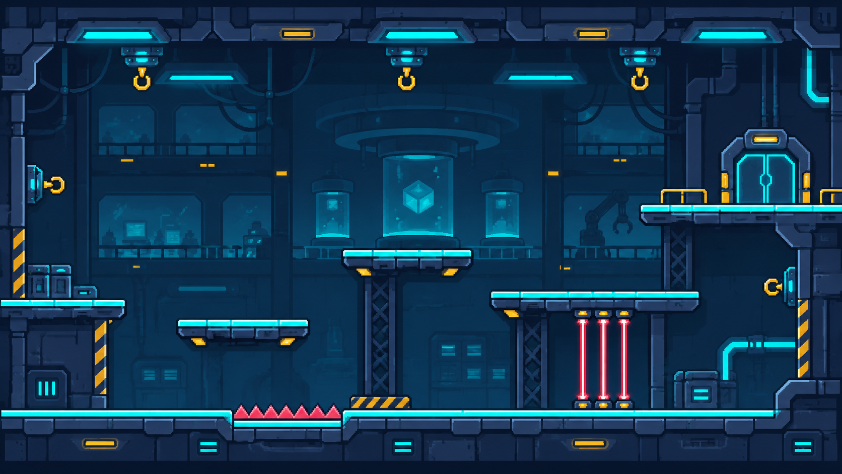
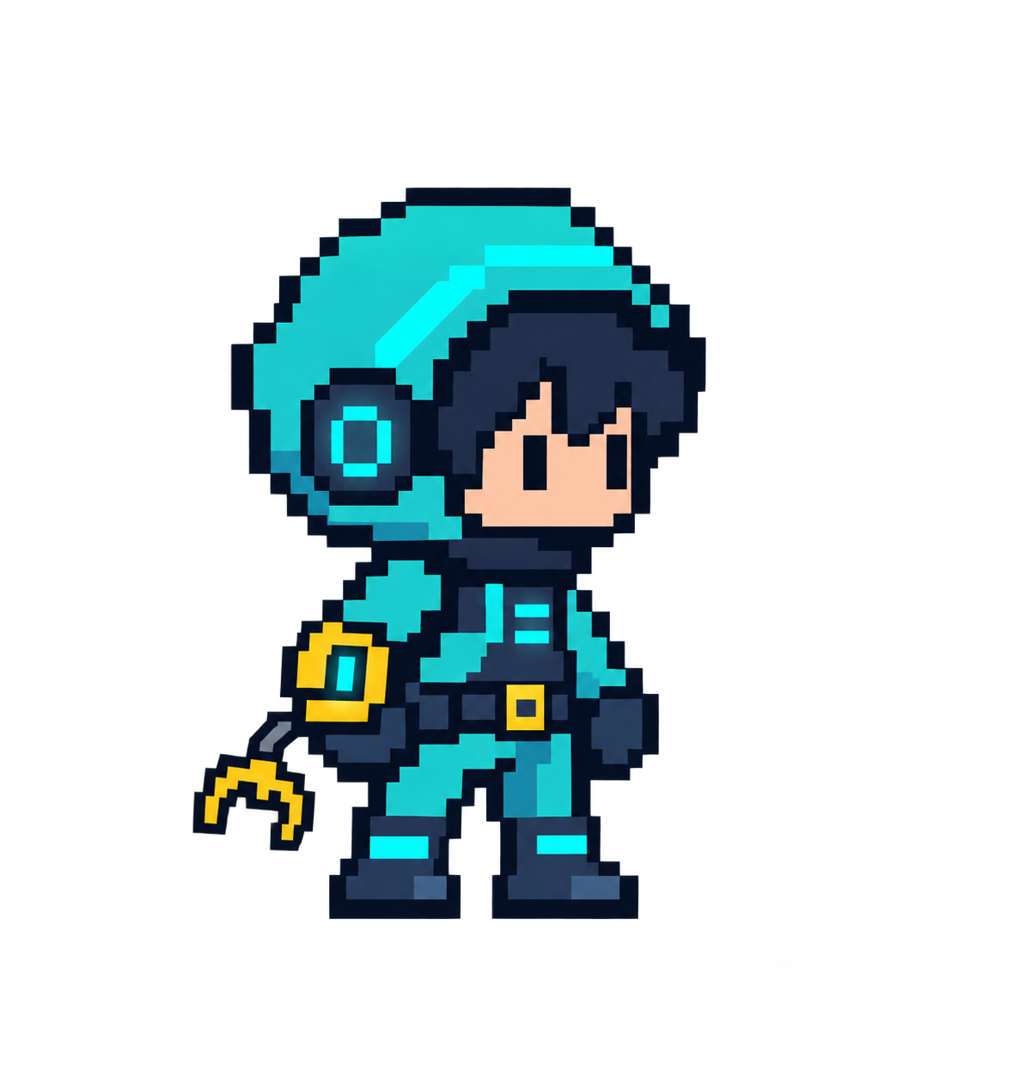
2D GAME PROGRAMMING · 1차 프로젝트 발표
GRAVITY
SHIFT : HOOK
중력을 뒤집고, 갈고리로 길을 만드는
2D 퍼즐 액션 탈출 게임
PIXEL ART GAME CONCEPT
Python + pico2d
순수 창작 · 2D 게임
01 / 06
10초
Notes:
안녕하세요. 제가 기획한 게임은 GRAVITY SHIFT: HOOK입니다. 중력을 반전하고 갈고리를 활용해 위험한 연구소에서 탈출하는 2D 퍼즐 액션 게임입니다.

Slide 2
GRAVITY SHIFT : HOOK
게임 소개 · 고장 난 중력 연구소에서 탈출
게임 배경
연구소 스테이지 콘셉트 아트
중력 제어 실험이 실패한
미래 연구소
최종 목표
함정과 레이저를 피하고
출구까지 탈출하기
A / D 이동
SPACE 반전
클릭 갈고리
캐릭터 · 갈고리 장비
02 / 06
발표 15초
Notes:
배경은 중력 제어 장치가 고장 난 미래 연구소입니다. 플레이어는 좌우 이동, 중력 반전, 갈고리 발사를 이용해 가시와 레이저를 피하고 출구에 도달해야 합니다.

Slide 3
GRAVITY SHIFT : HOOK
핵심 플레이 · 중력을 바꾸고, 갈고리로 돌파
② 갈고리 연결
① 중력 반전 ↑
③ 출구 도착 →
1
위험 인식
가시·레이저 확인
2
반전 타이밍
위아래 이동 전환
3
갈고리 조준
안전 지점에 연결
03 / 06
발표 20초
Notes:
핵심은 두 가지 이동 능력의 조합입니다. 바닥의 함정을 만나면 중력을 반전해 위쪽으로 이동하고, 갈고리를 고정 지점에 발사해 몸을 끌어당깁니다. 플레이어가 직접 타이밍과 경로를 판단합니다.

Slide 4
GRAVITY SHIFT : HOOK
핵심 재미와 차별성 · 나만의 탈출 경로
01
02
03
판단
조작
성취
언제 중력을 뒤집을까?
어디에 갈고리를 걸까?
어떻게 탈출할까?
위험 구간을 파악하고
반전 타이밍 결정
고정 지점을 선택해
공중 이동 경로 변경
두 능력을 조합해
나만의 방법으로 통과
차별성 · 점프 대신 「중력 방향 × 갈고리 연결점」을 조합하는 이동 퍼즐
04 / 06
발표 20초
Notes:
이 게임의 재미는 판단, 조작, 성취입니다. 단순한 점프 대신 중력 방향과 갈고리 고정 지점을 조합합니다. 같은 장애물도 서로 다른 이동 경로로 해결할 수 있다는 점이 차별성입니다.

Slide 5
GRAVITY SHIFT : HOOK
개발 범위 · 작은 규모로 확실하게 완성
필수 기능 · 우선 완성
확장 기능 · 시간 여유 시
좌우 이동 + 중력 반전
+
중력 방향 스위치
갈고리 조준 · 발사 · 끌어당김
+
다양한 움직이는 함정
가시·레이저 충돌 및 재시작
+
화면 효과와 애니메이션
난이도별 3개 스테이지
+
진자 운동형 갈고리
05 / 06
발표 15초
Notes:
개발 범위를 제한해 완성도를 확보하겠습니다. 필수 기능은 중력 반전, 끌어당김형 갈고리, 충돌 판정, 세 스테이지입니다. 진자 운동과 복잡한 퍼즐은 여유가 있을 때 추가합니다.

Slide 6
GRAVITY SHIFT : HOOK
개발 계획 · 기능을 단계적으로 완성
1
2
3
4
기본 이동
→
갈고리
→
스테이지
→
마무리
좌우 이동
중력 반전
조준·발사
끌어당김
충돌·함정
맵 3개
UI·효과음
플레이 테스트
핵심 시스템을 먼저 완성하고, 플레이 테스트로 재미를 개선하겠습니다.
06 / 06
발표 10초
Notes:
개발은 기본 이동, 갈고리, 스테이지 제작, 테스트 순서로 진행합니다. 필수 시스템부터 완성하고 플레이 테스트를 반복해 재미와 완성도를 높이겠습니다. 감사합니다.

